Slide 1



Slide 2
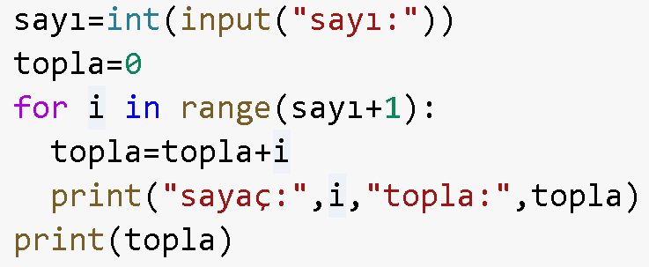
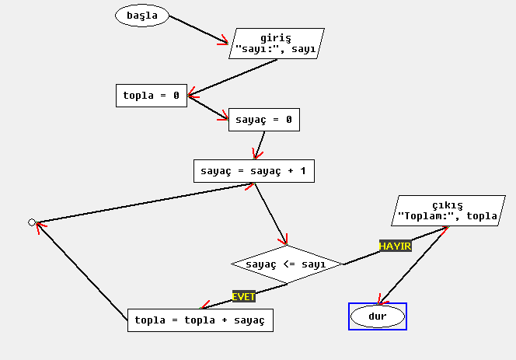
Girilen sayının döngü yardımıyla ardışık toplamı:

Slide 3


Slide 4
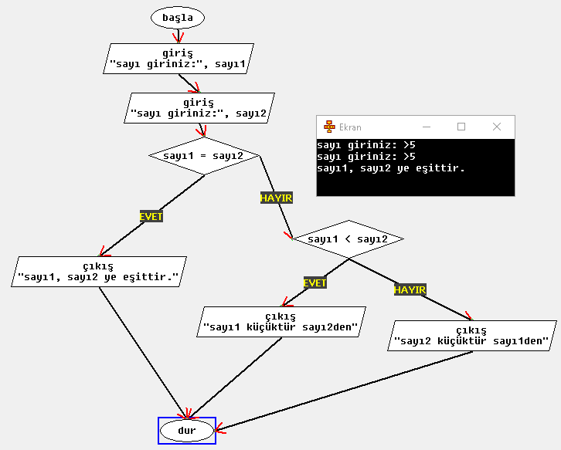
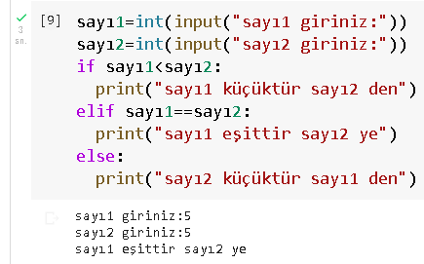
Python Kodu:

Slide 5
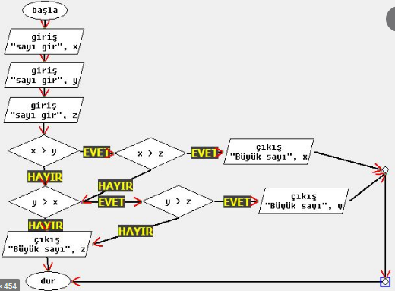

Slide 6
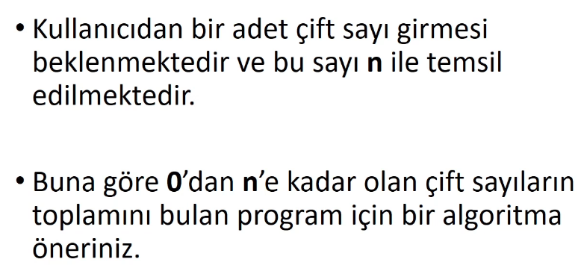
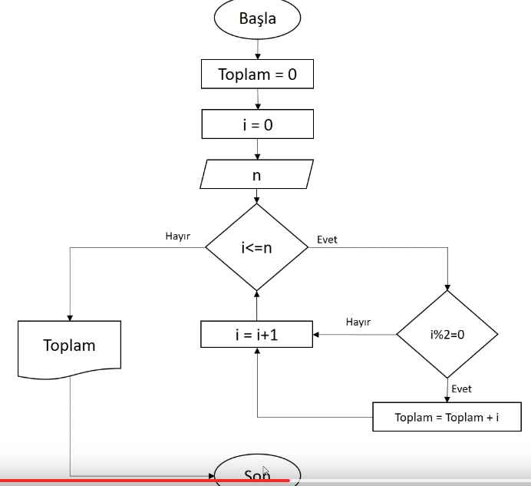

Slide 7
Ödev:
• Kullanıcıdan istenilen sayının negatif, pozitif ya da nötr olduğunu gösteren program.

Slide 8
Ödev:
Kullanıcıdan haftanın kaçıncı günü olduğu bilgisi alınarak, hangi gün olduğunu (Pazartesi, Salı .. ) ekrana yazan program.

Slide 9
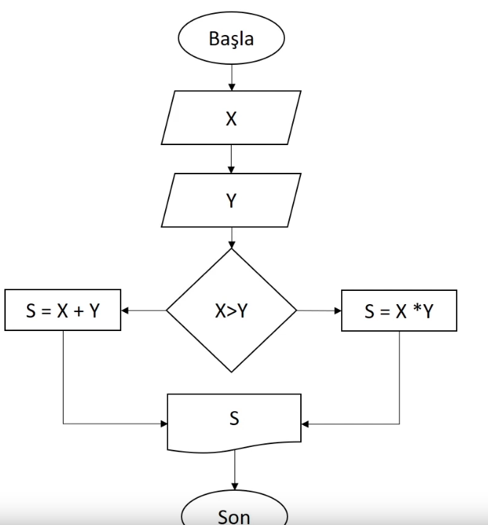

Slide 10
Ödev:
A)Gidilen yol kalan yoldan büyükse «yolun yarısınız geçtiniz»
B)Kalan yol gidilen yoldan büyükse
«yolu yarılamadınız»
C)Gidilen eşitse kalan yola
«yolu yarıladınız»

Slide 11
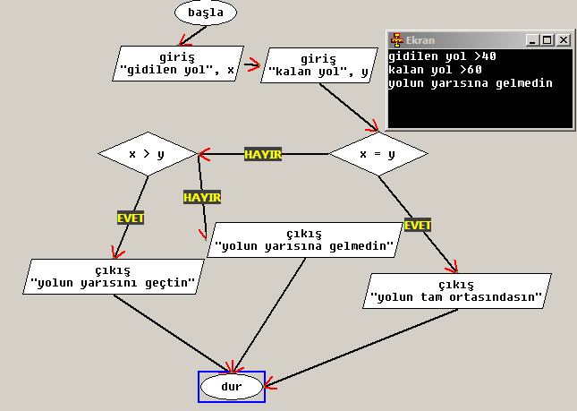
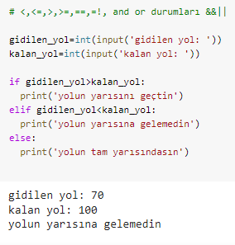
Sayıları karşılaştırma

Slide 12
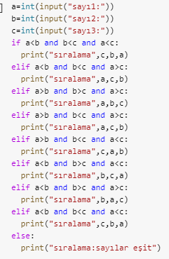
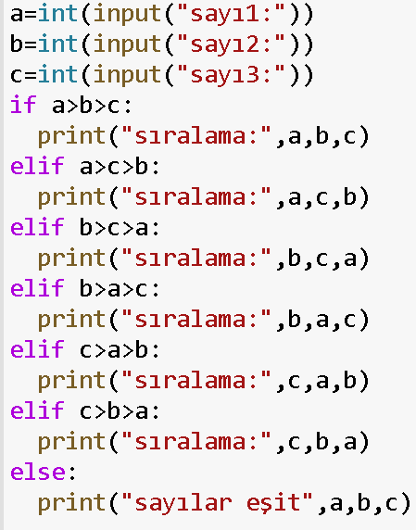
Rastgele girilen sayıların azalan sırlaması

Slide 13
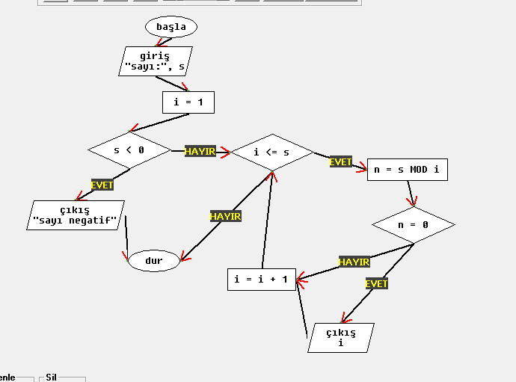

Slide 14
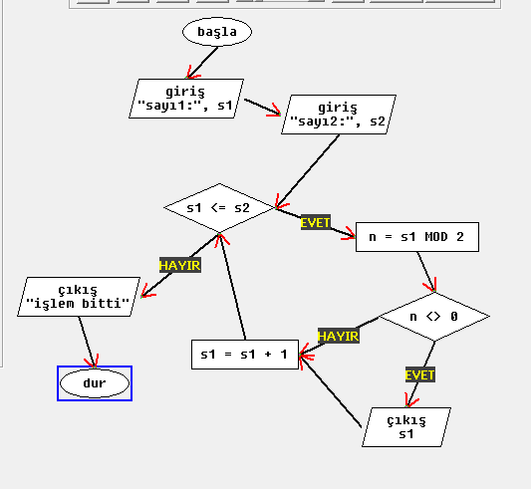

Slide 15

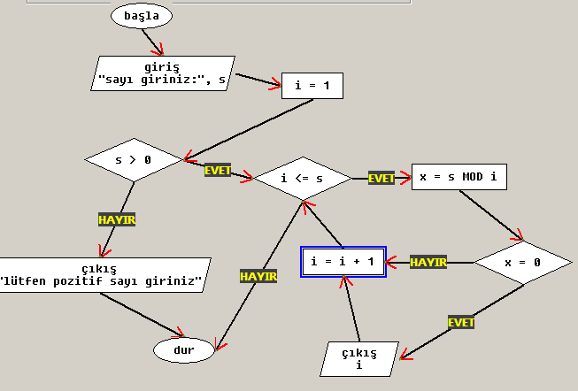
s=int(input("sayı giriniz:"))
for i in range(1,s+1,1):
if s%i==0:
print(i)

Slide 16
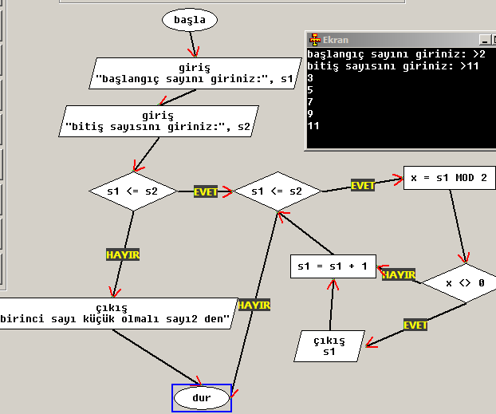
s1=int(input("sayı1 giriniz:"))
s2=int(input("sayı2 giriniz:"))
for s1 in range(s1,s2+1,1):
if s1%2==1:
print(s1)

Slide 17
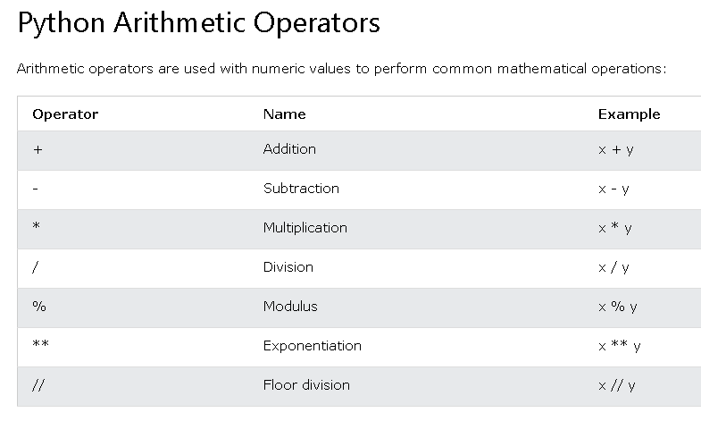
Python Arithmetic Operators
a=8
b=3
print(a+b)
print(a-b)
print(a*b)
print(a**b)#üs,kuvvet
print(a/b)
print(a//b)#tam sayı
print(a%b)#mod kalanı verir

Slide 18
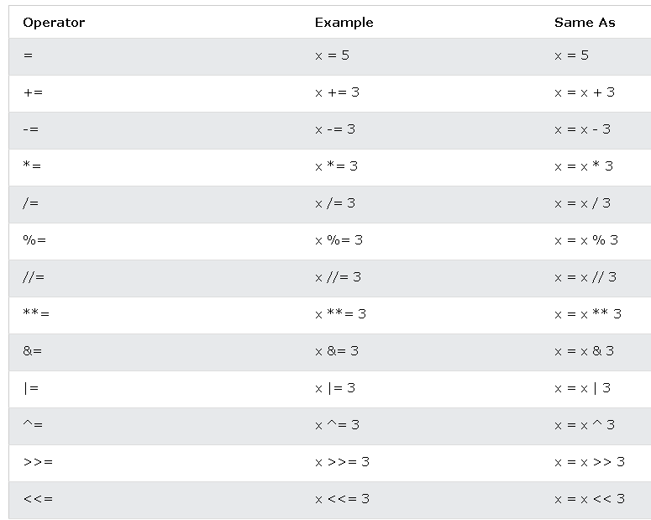
Python Assignment Operators

Slide 19
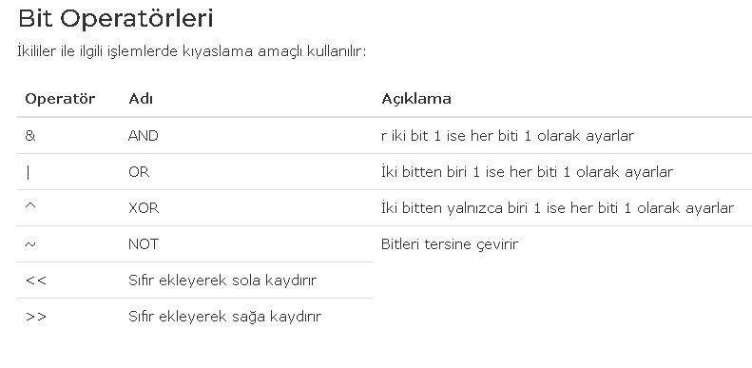

Slide 20
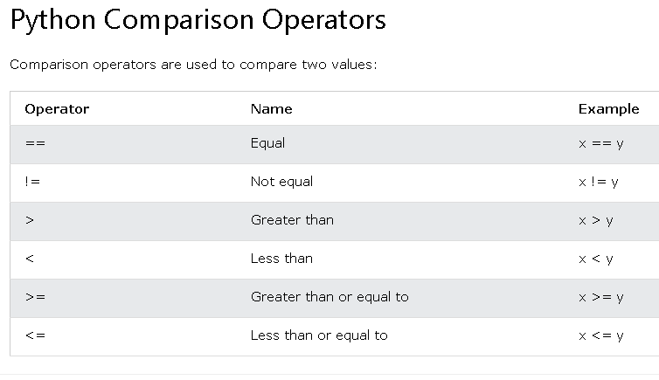

Slide 21
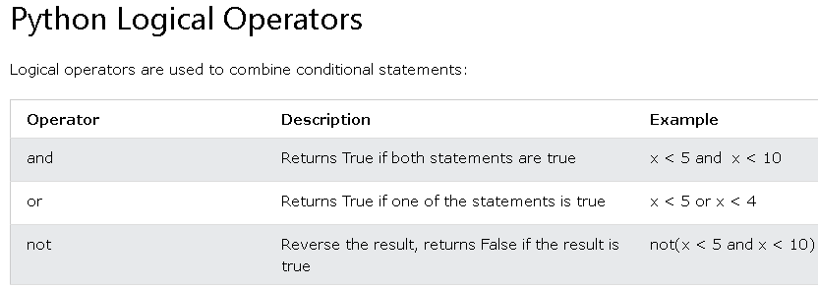

Slide 22
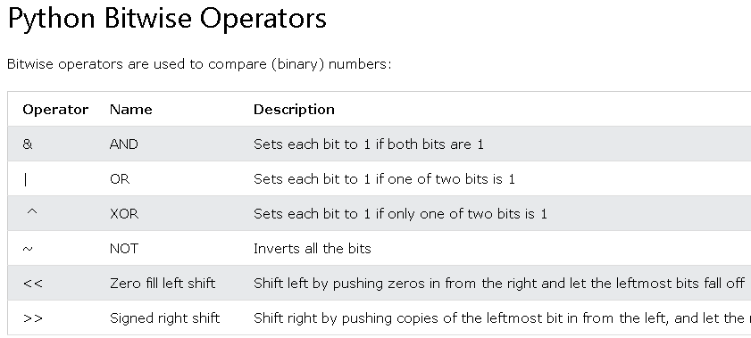

Slide 23
Python Lists
mylist = ["apple", "banana", "cherry"]
thislist = ["orange", "mango", "kiwi", "pineapple", "banana"] thislist.sort() print(thislist)
thislist = ["apple", "banana", "cherry"] thislist.append("orange") print(thislist)
thislist = ["apple", "banana", "cherry"] thislist.insert(1, "orange") print(thislist)
thislist = ["apple", "banana", "cherry"]
tropical = ["mango", "pineapple", "papaya"]
thislist.extend(tropical)
print(thislist)

Slide 24
thislist = ["orange", "mango", "kiwi", "pineapple", "banana"] thislist.sort() print(thislist)
thislist = [100, 50, 65, 82, 23] thislist.sort() print(thislist)
thislist = ["orange", "mango", "kiwi", "pineapple", "banana"] thislist.sort(reverse = True) print(thislist)

Slide 25
Tuple
thistuple = ("apple", "banana", "cherry") print(thistuple)
x = ("apple", "banana", "cherry")
y = list(x)
y[1] = "kiwi"
x = tuple(y)
print(x)

Slide 26
Set
thisset = {"apple", "banana", "cherry"} print(thisset)
thisset = {"apple", "banana", "cherry"}
thisset.add("orange")
print(thisset)
thisset = {"apple", "banana", "cherry"} tropical = {"pineapple", "mango", "papaya"} thiset.update(tropical) print(thisset)
thisset = {"apple", "banana", "cherry"}
thisset.remove("banana")
print(thisset)

Slide 27
Python Dictionaries
thisdict = { "brand": "Ford", "model": "Mustang", "year": 1964 } print(thisdict)
Accessing Items
thisdict = {
"brand": "Ford",
"model": "Mustang",
"year": 1964
}
x = thisdict["model"]
print(x

Slide 28
thisdict = { "brand": "Ford", "model": "Mustang", "year": 1964 } thisdict["year"] = 2018
Update Dictionary
thisdict = { "brand": "Ford", "model": "Mustang", "year": 1964 } thisdict["color"] = "red" print(thisdict)

Slide 29
Removing Items
thisdict = {
"brand": "Ford",
"model": "Mustang",
"year": 1964
}
thisdict.pop("model")
print(thisdict)

